Slide 1
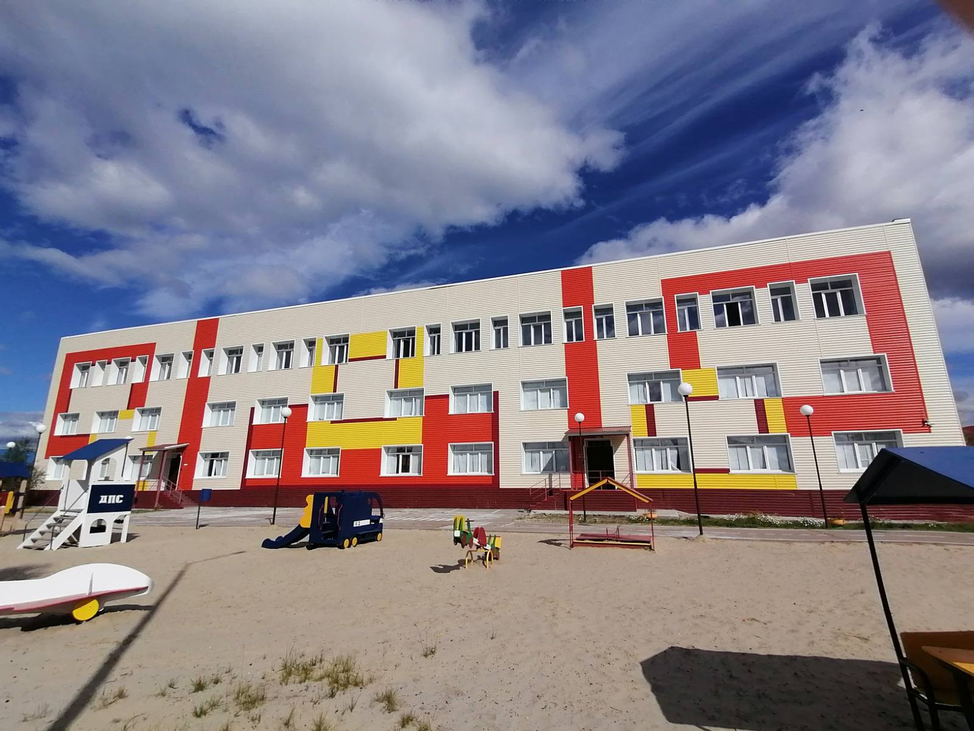

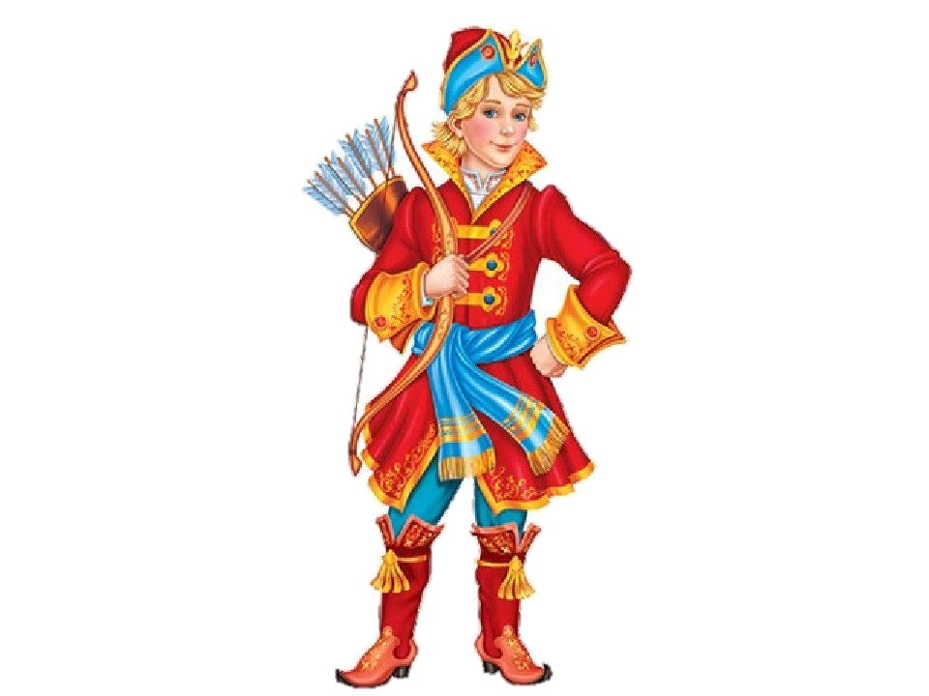
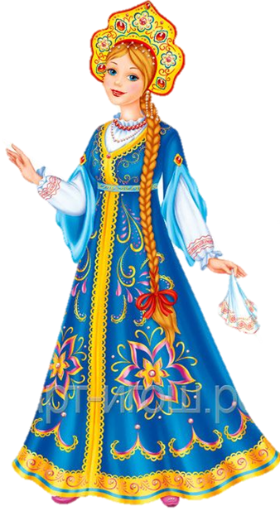
В Уренгое есть красивый дом, Ребятишек очень много в нём, В этом доме- детский сад, Он устроен для ребят. Здесь тепло, уют и ласка. Этот дом зовётся «Сказка»!
МУНИЦИПАЛЬНОЕ БЮДЖЕТНОЕ ДОШКОЛЬНОЕ ОБРАЗОВАТЕЛЬНОЕ УЧРЕЖДЕНИЕ
«ДЕТСКИЙ САД «СКАЗКА» п.г.т. УРЕНГОЙ ПУРОВСКОГО РАЙОНА
Ф.И.О руководителя: Мельникова Ольга Викторовна
Адрес сайта организации:https://urengoiskazka.yanao.ru
Телефон организации: (34934) 9-18-54
Электронная почта организации: urengoiskazka@gmail.com

